Slide 1
VIRTUALNA RAZSTAVA LIKOVNIH DEL PO FABIANIJEVIH POTEH
Štanjel, 2021

Slide 2
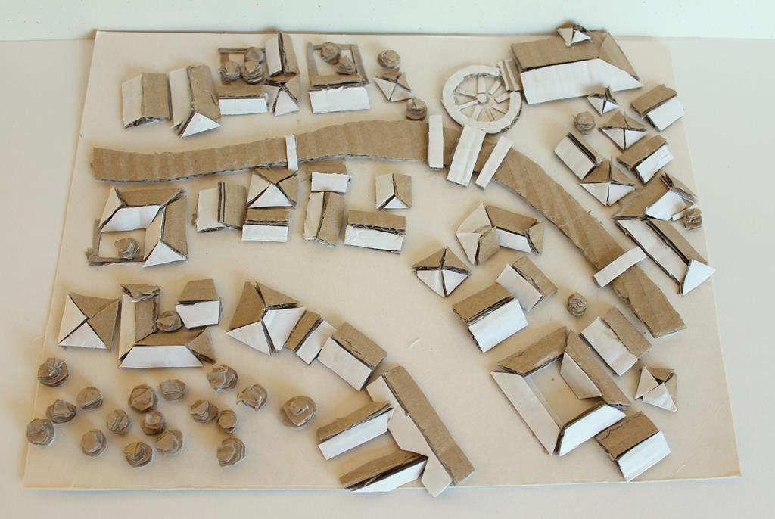
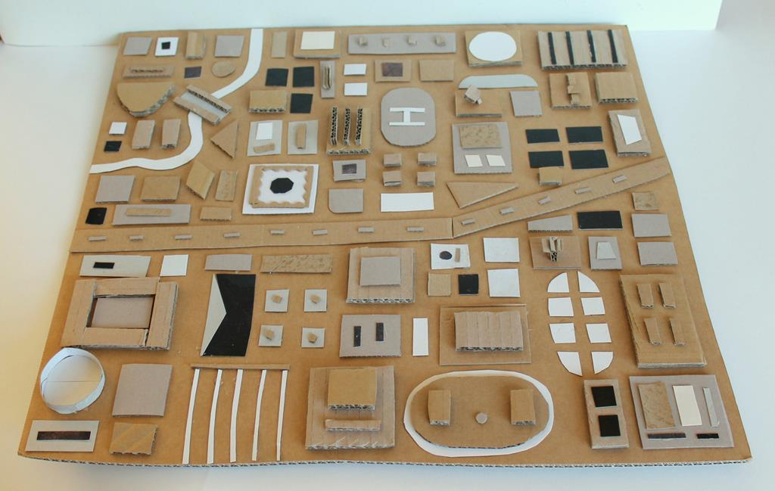
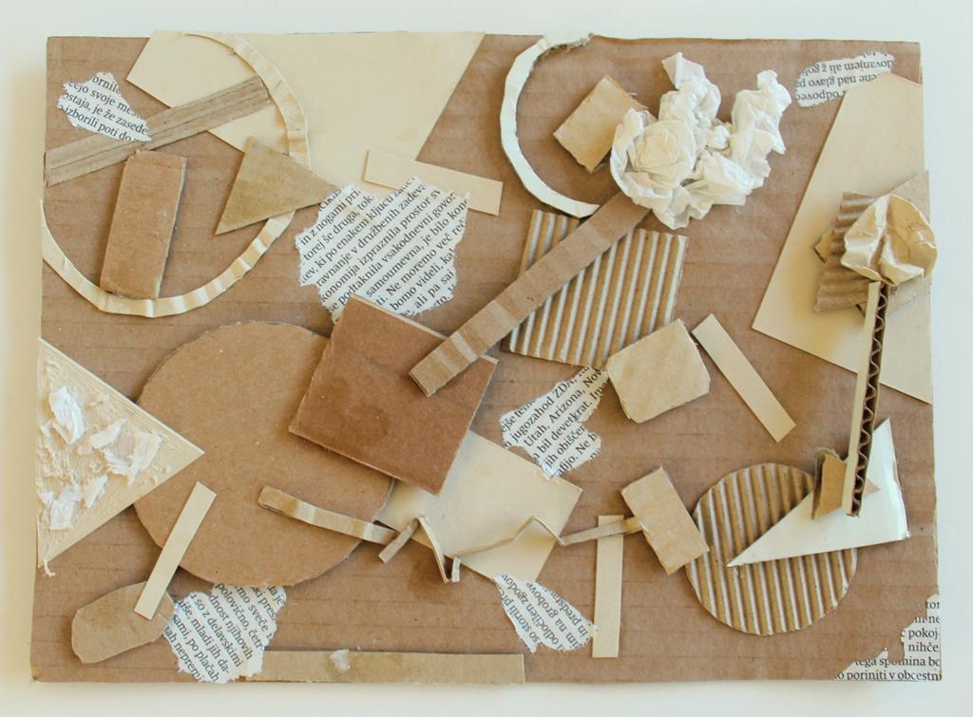
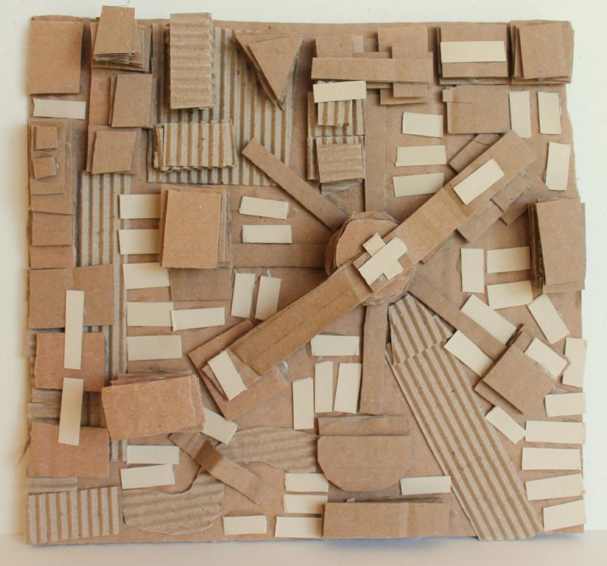
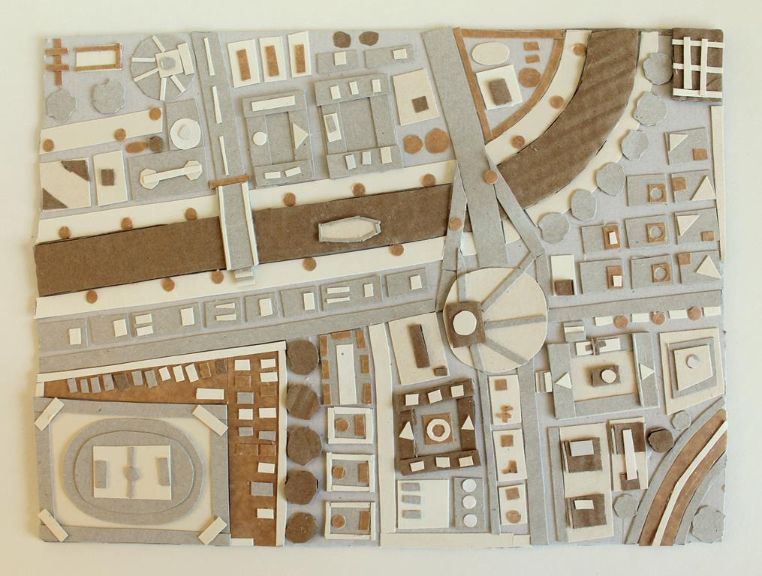
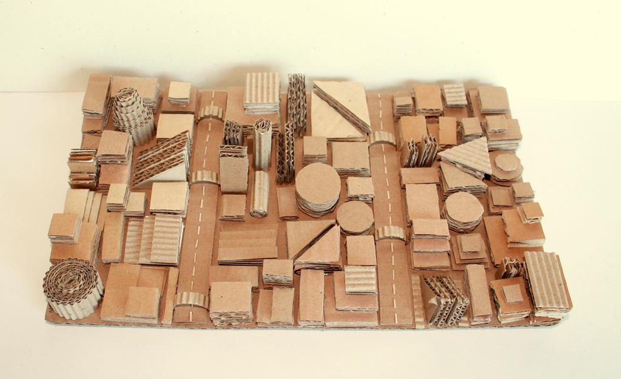
ZLATA KOLEKCIJA OŠ KOLEZIJA, LJUBLJANA
LIKOVNA PEDAGOGINJA: HELENA ANGELSKI

Slide 3
Bor Miklič
OŠ KOLEZIJA

Slide 4
Katarina Babič
OŠ KOLEZIJA

Slide 5
Karolina Iva Truglas
OŠ KOLEZIJA

Slide 6
Lana Stvarnik
OŠ KOLEZIJA

Slide 7
Naja Trobec
OŠ KOLEZIJA

Slide 8
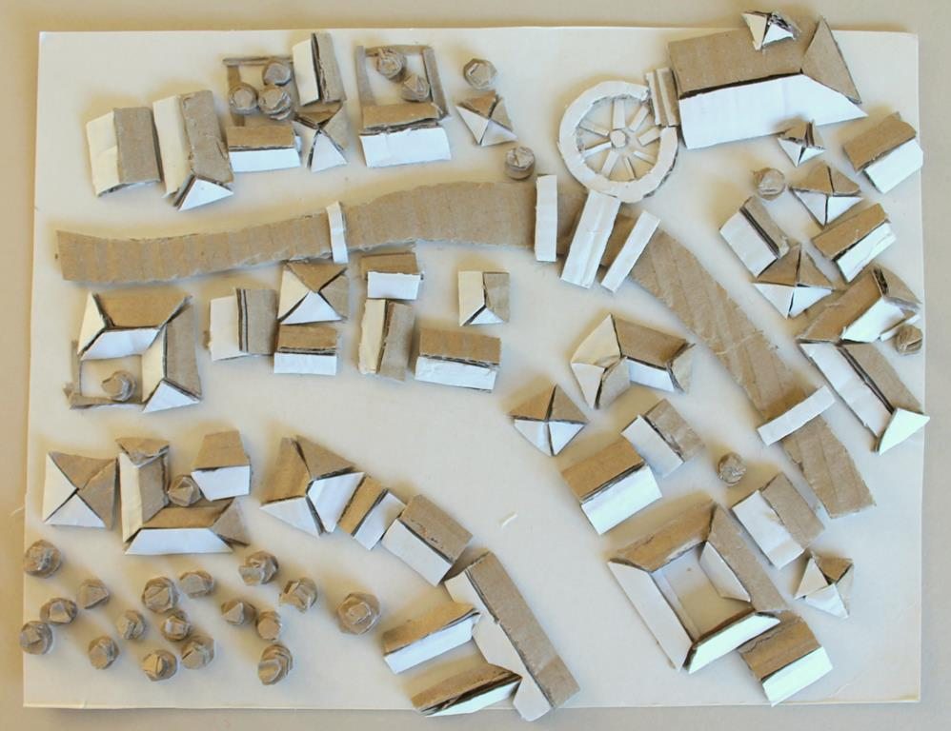
Petra Burnik
OŠ KOLEZIJA

Slide 9
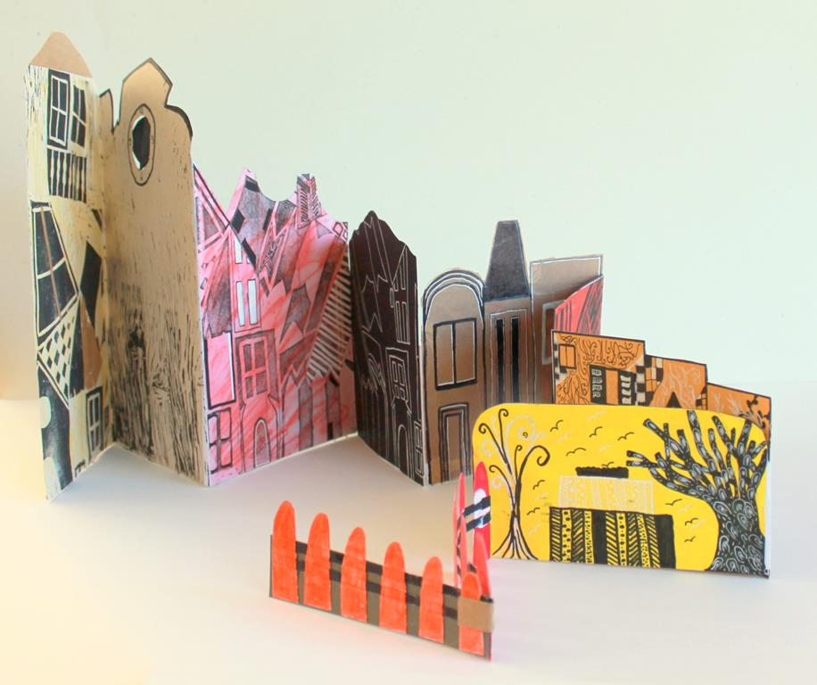
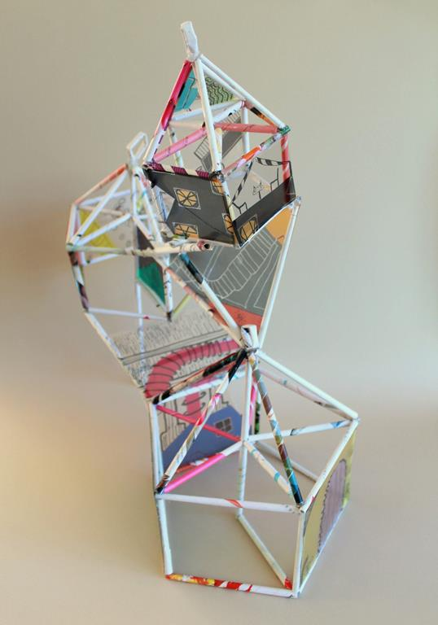
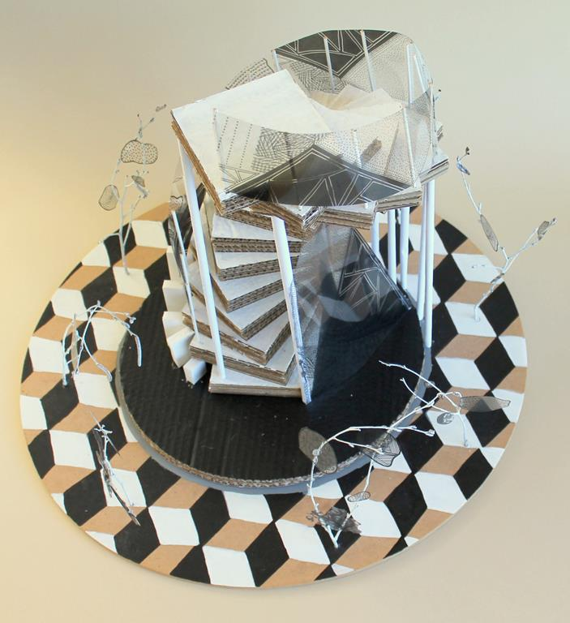
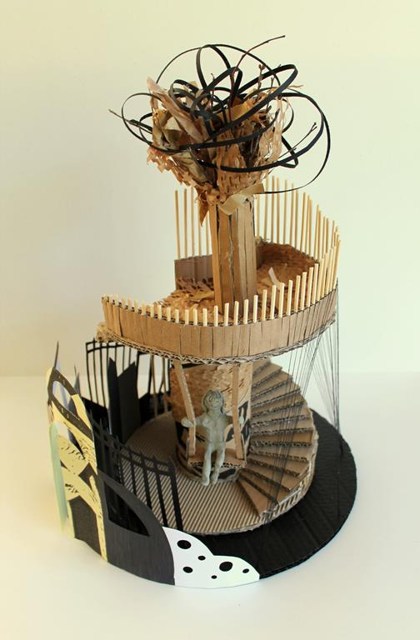
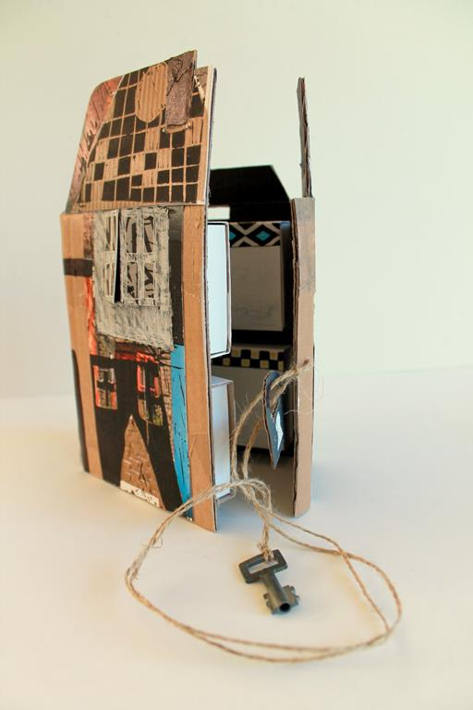
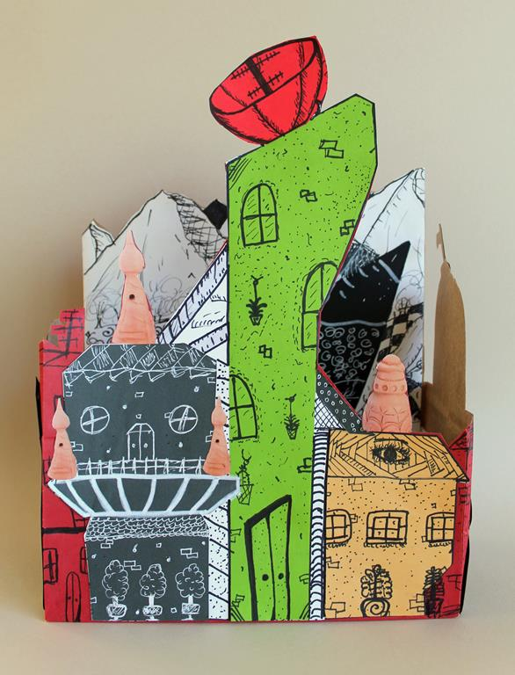
ZLATA KOLEKCIJA OŠ PUCONCI
LIKOVNA PEDAGOGINJA: MONIKA VIDMAR

Slide 10
Ema Gumilar, 9. r.
OŠ Puconci

Slide 11
Lara Bernjak, 9. r.
OŠ Puconci

Slide 12
Rebeka Sukič, 9. r., Gašper Puhan, 8. r., in Katarina Küzmič, 7. r.
OŠ Puconci

Slide 13
Skupinsko delo: Ema Crnkovič, 8. r., Eva Miličević, 8. r., Lea Hampo, 8. r., Florijan Hodžar, 8. r.
OŠ Puconci

Slide 14
Skupinsko delo: Luka Sočič, 8. r., Maksimilijan Žurman, 8. r., Julija K. Lipič, 8. r., Brina Gonter, 8. r., Jaka Zelko, 8. r., in Maruša Kreft, 7. r.
OŠ Puconci

Slide 15
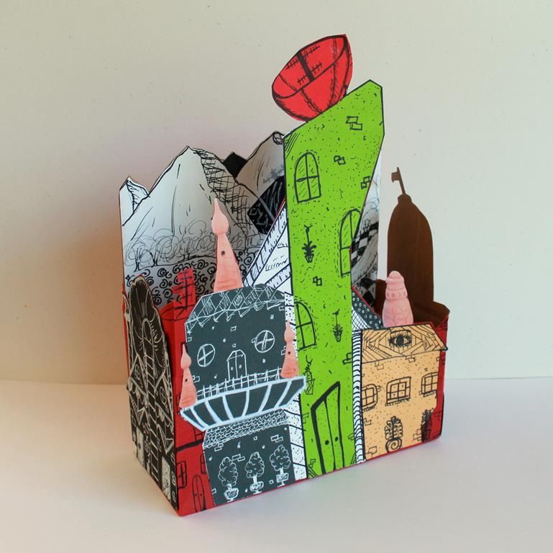
Tinkara Car, 8. r.
OŠ Puconci

Slide 16
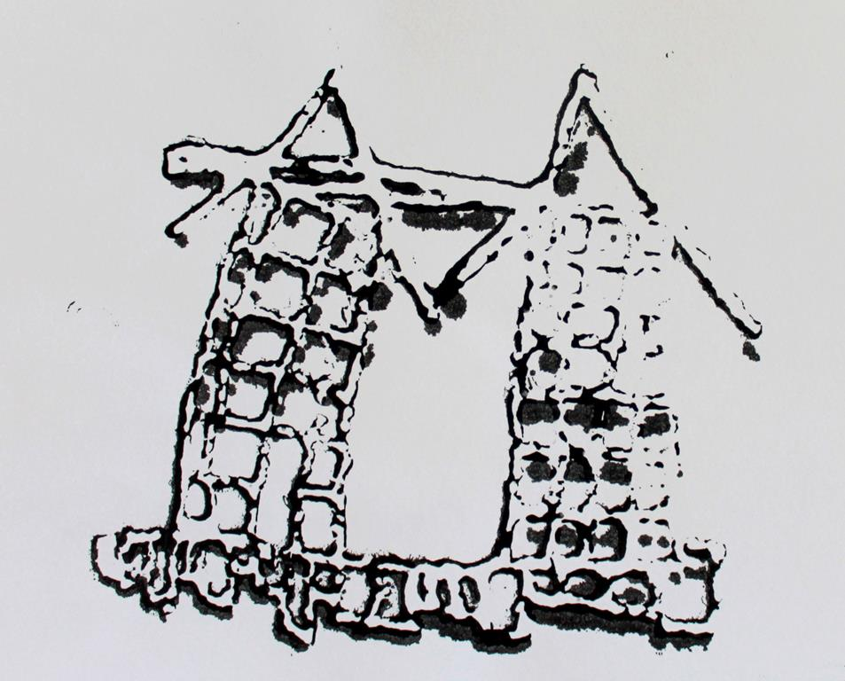
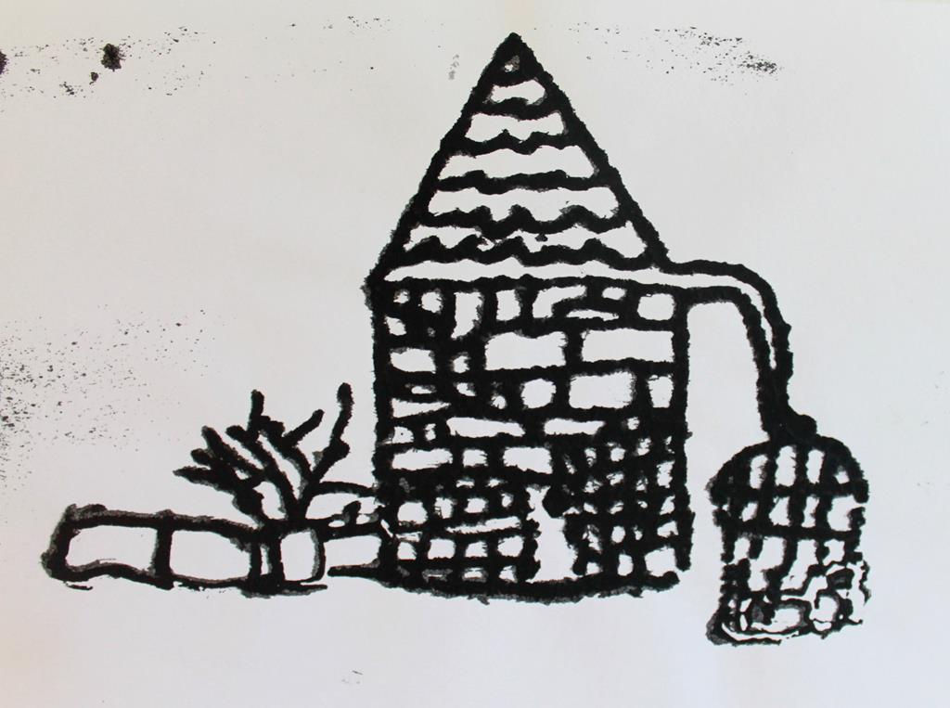
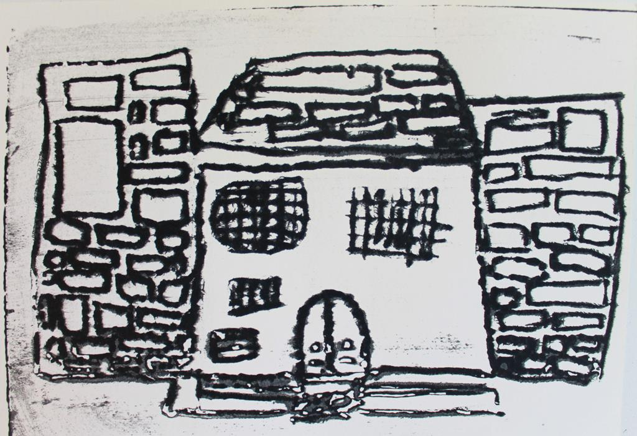
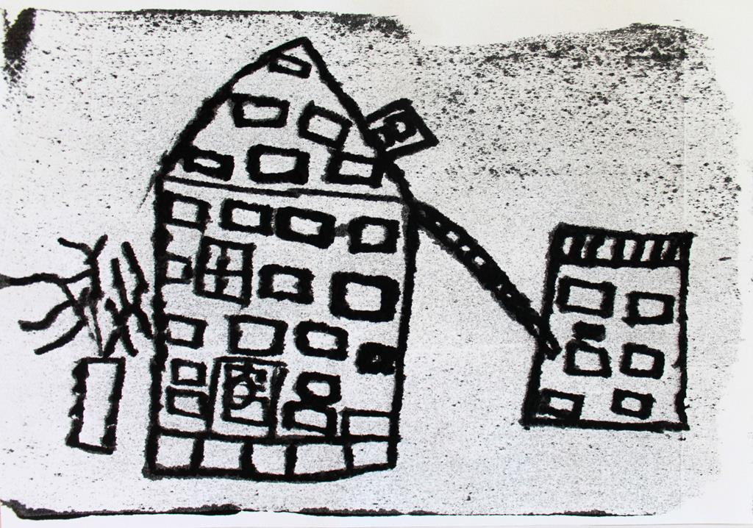
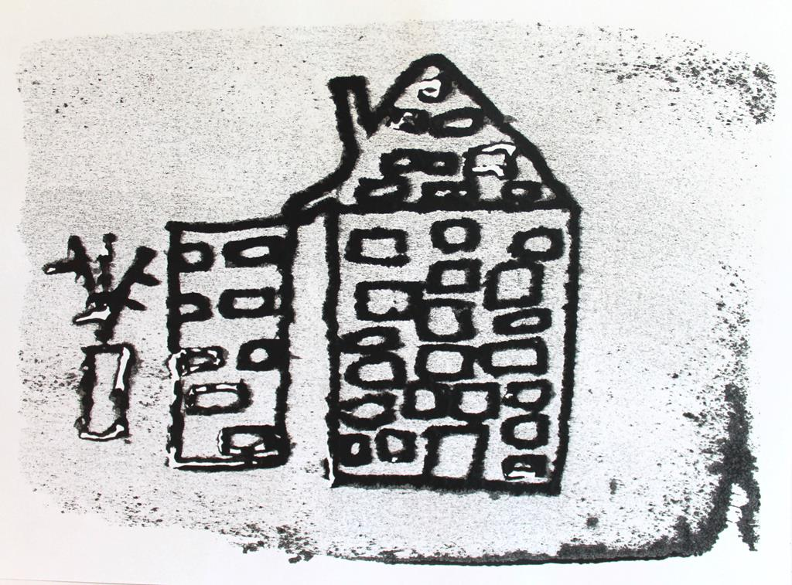
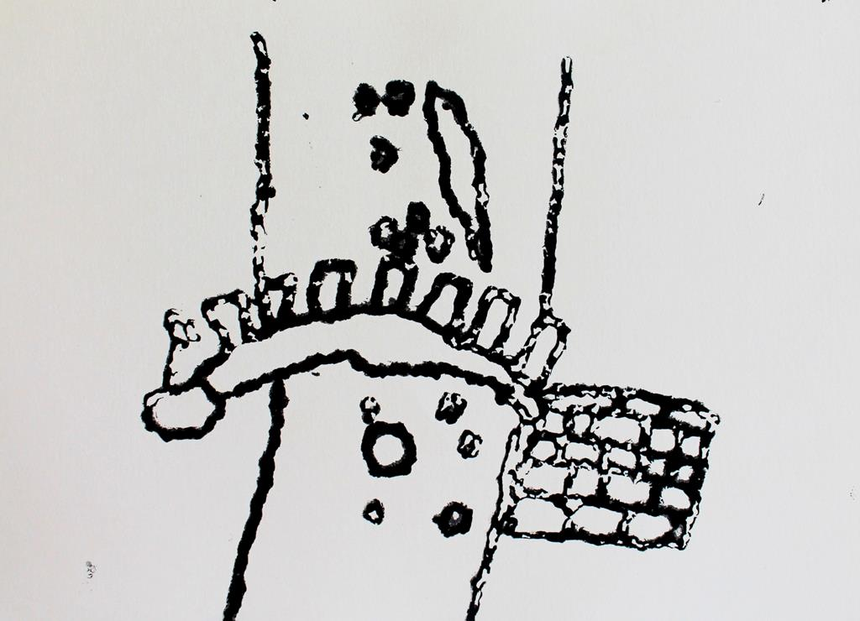
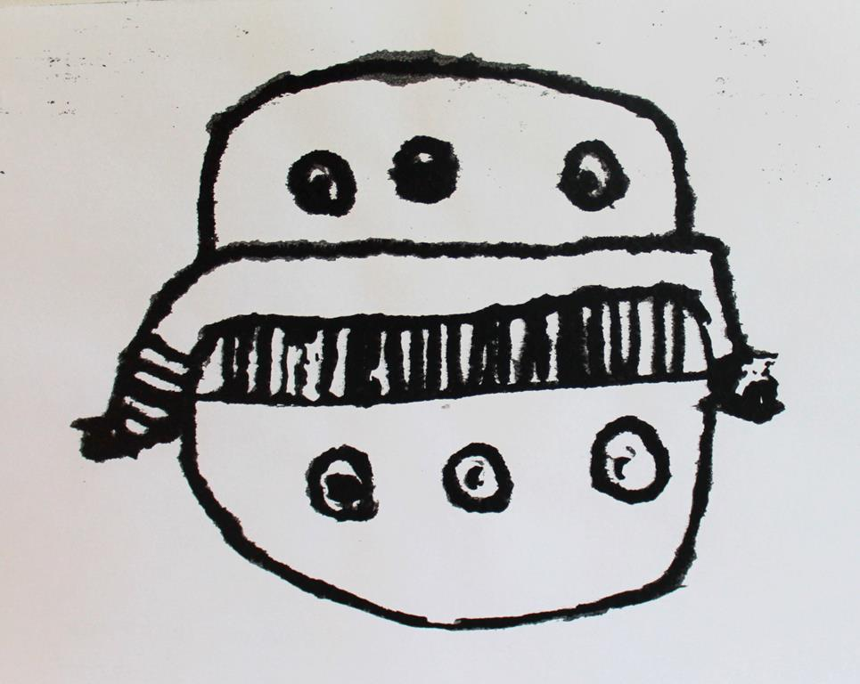
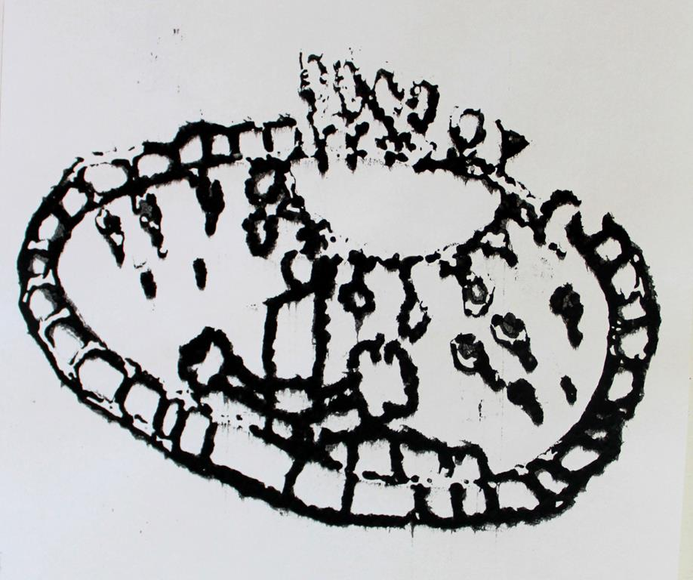
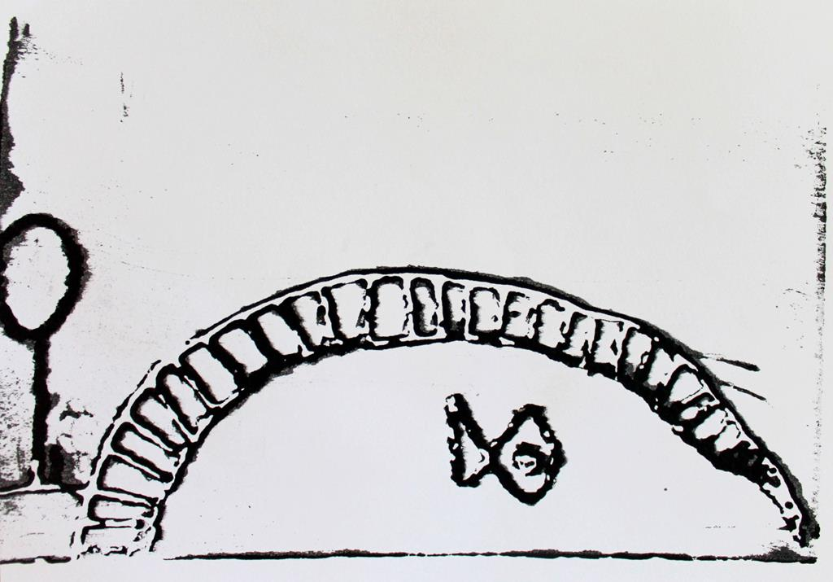
ZLATA KOLEKCIJA: LJUDSKA ŠOLA LIPA OB VRBI, AVSTRIJA
LIKOVNA PEDAGOGINJA: DANIELA URSCHITZ

Slide 17
Christian Karlsberger, 2. r.
Ljudska šola Lipa ob Vrbi, Avstrija
Likovna pedagoginja: Daniela Urschitz

Slide 18
David Grambichler, 2. r.
Ljudska šola Lipa ob Vrbi, Avstrija
Celine Gritzner, 2. r.
Ljudska šola Lipa ob Vrbi, Avstrija

Slide 19
Filipo Oliva, 2. r.
Ljudska šola Lipa ob Vrbi, Avstrija

Slide 20
Simon Taferner, 2. r.
Ljudska šola Lipa ob Vrbi, Avstrija
Phoebe Bauer, 2. r.
Ljudska šola Lipa ob Vrbi, Avstrija

Slide 21
Herwig Kandolf, 2. r.
Ljudska šola Lipa ob Vrbi, Avstrija
Katharina Leitner, 2. r.
Ljudska šola Lipa ob Vrbi, Avstrija

Slide 22
Lion Riehle, 2. r.,
Ljudska šola Lipa ob Vrbi, Avstrija

Slide 23
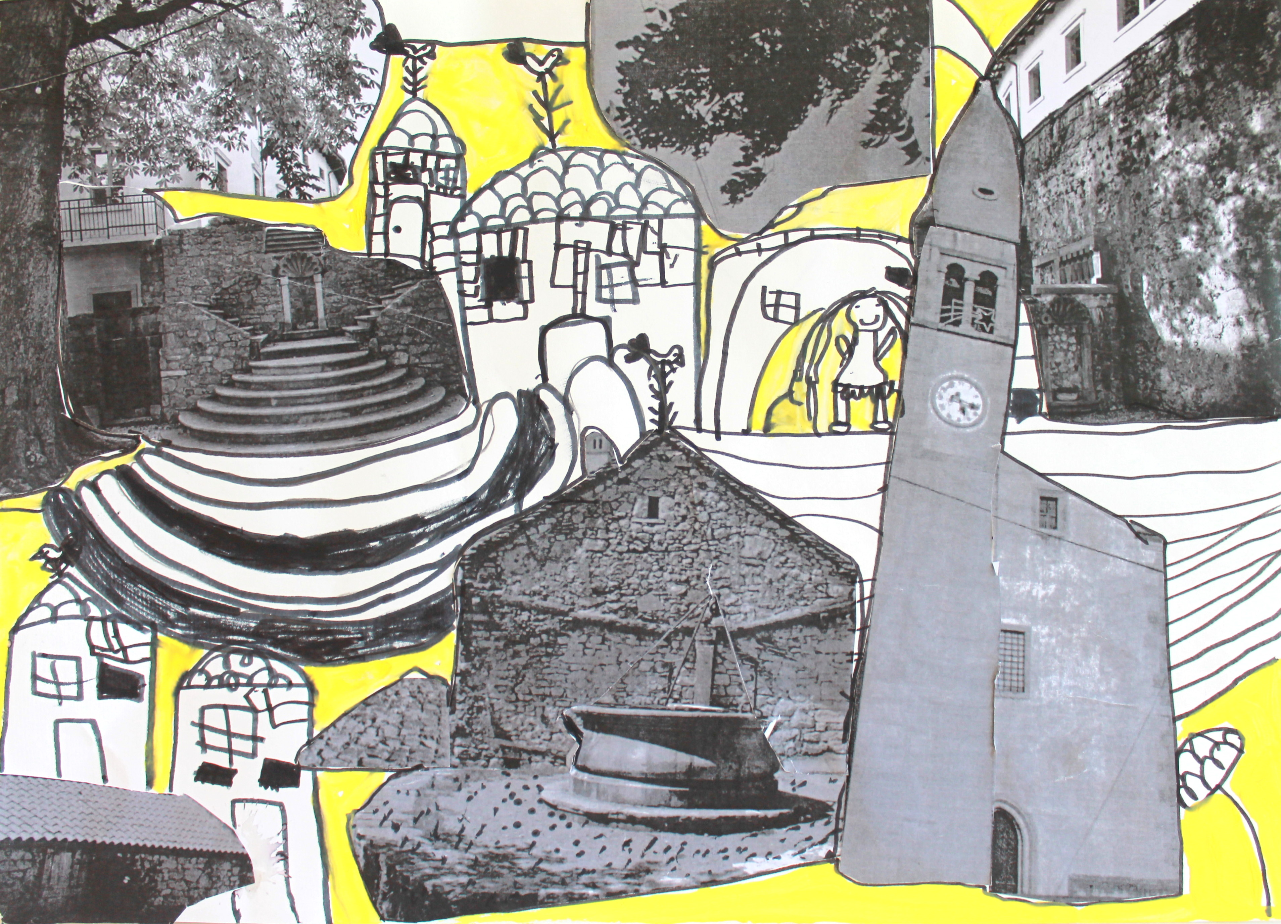
ZLATO PRIZNANJE
Ela Žvab Oblak, 1. r.
OŠ Dutovlje
Likovni pedagoginji: Miranda Rudež
in Tina Orel Ostrouška

Slide 24
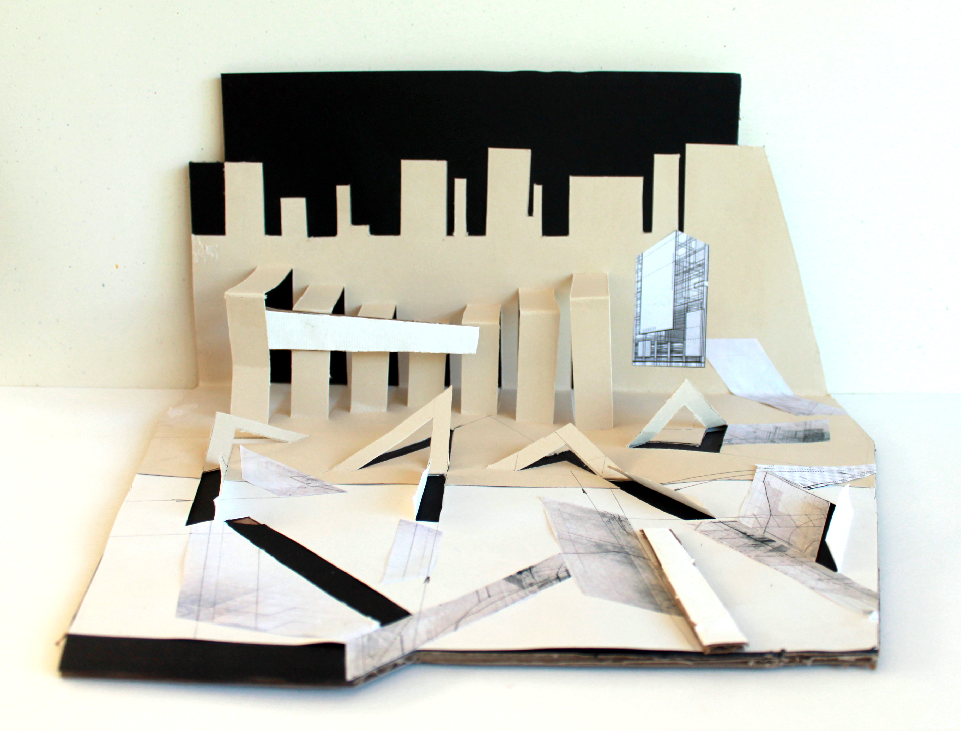
ZLATO PRIZNANJE
Gregor Čotar, 8. r.
OŠ Miren
Likovni pedagog: Romeo Stubelj

Slide 25
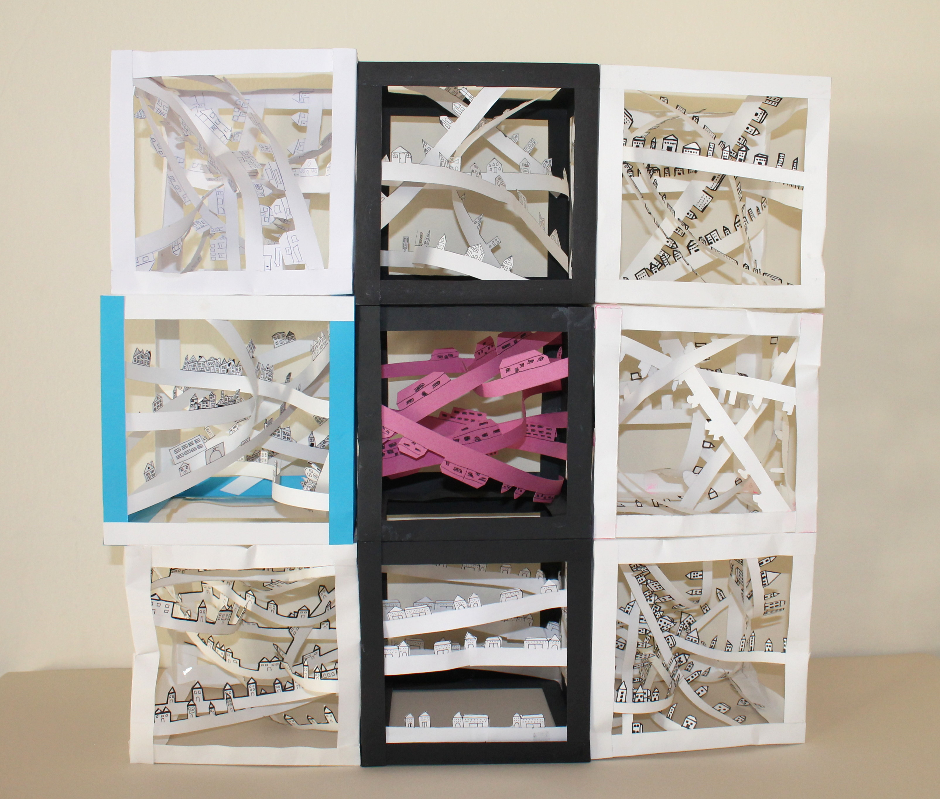
ZLATO PRIZNANJE
Skupinsko delo, 8. r.
OŠ Aleš Bebler – Primož Hrvatini
Likovni pedagog: Vasja Nanut

Slide 26
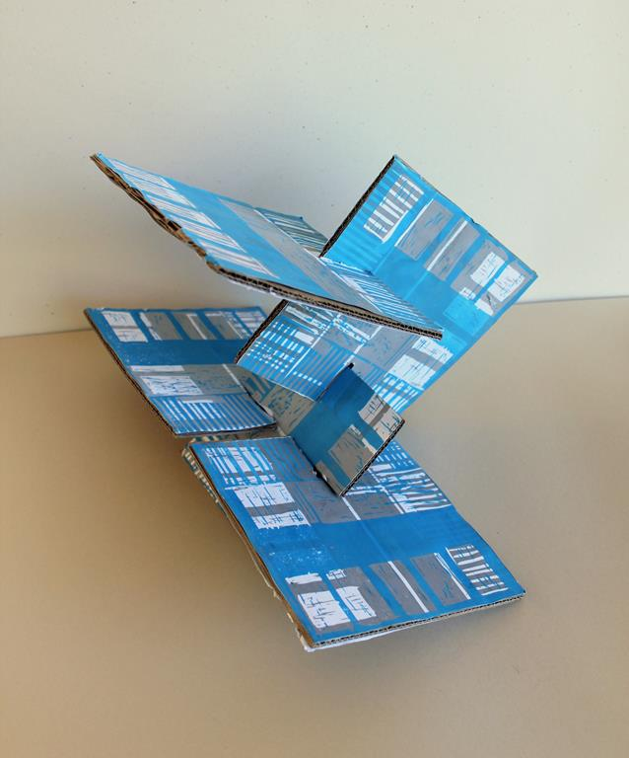
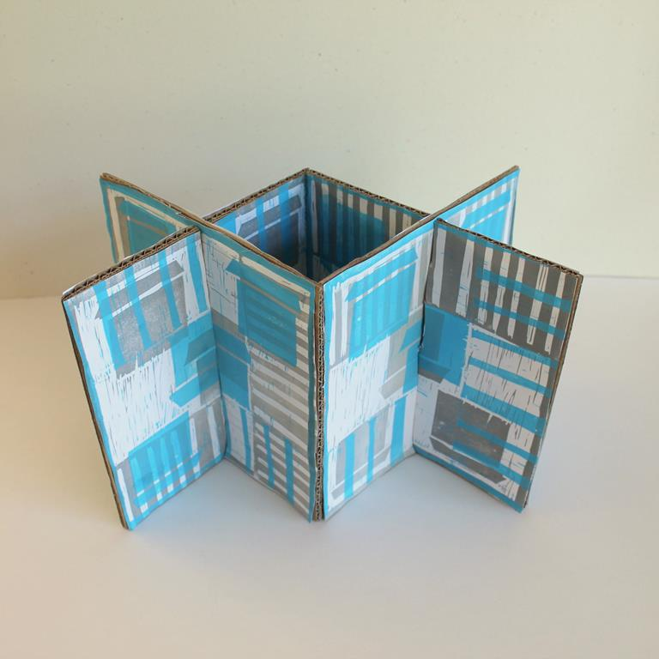
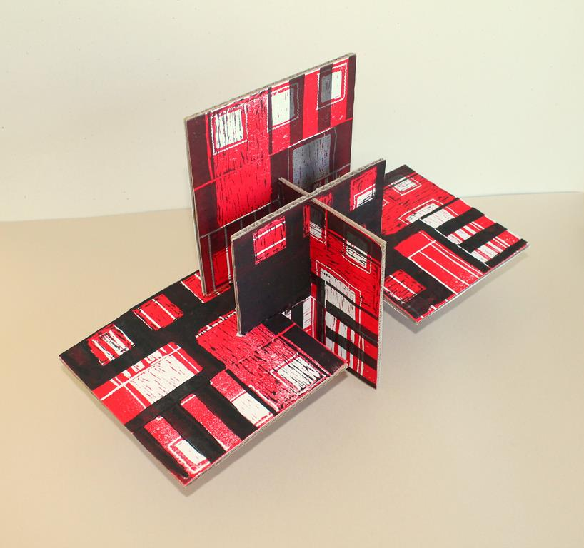
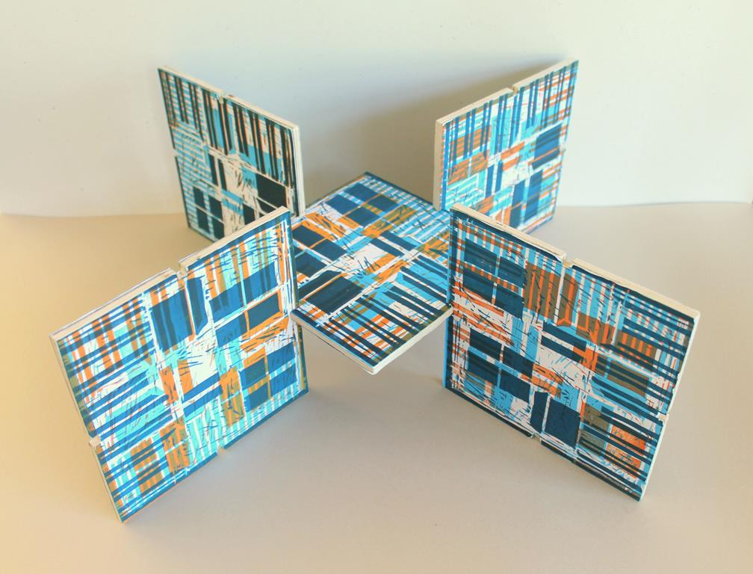
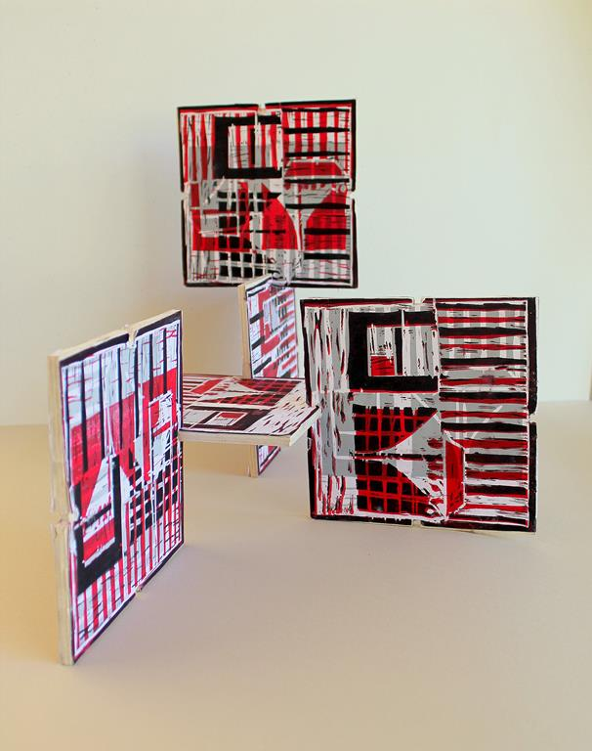
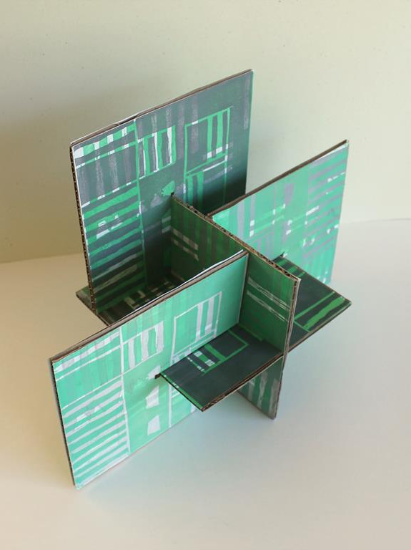
SREBRNA KOLEKCIJA: OŠ DUTOVLJE
LIKOVNA PEDAGOGINJA: VLASTA MARKOČIČ

Slide 27
Klemen Luin, 7. r.
OŠ Dutovlje

Slide 28
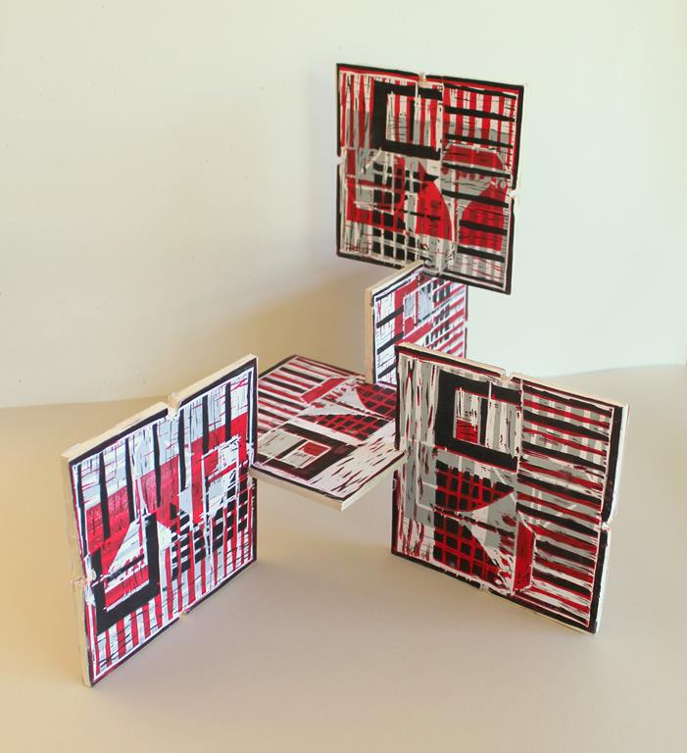
Larisa Jogan Žgur, 7. r.
OŠ Dutovlje

Slide 29
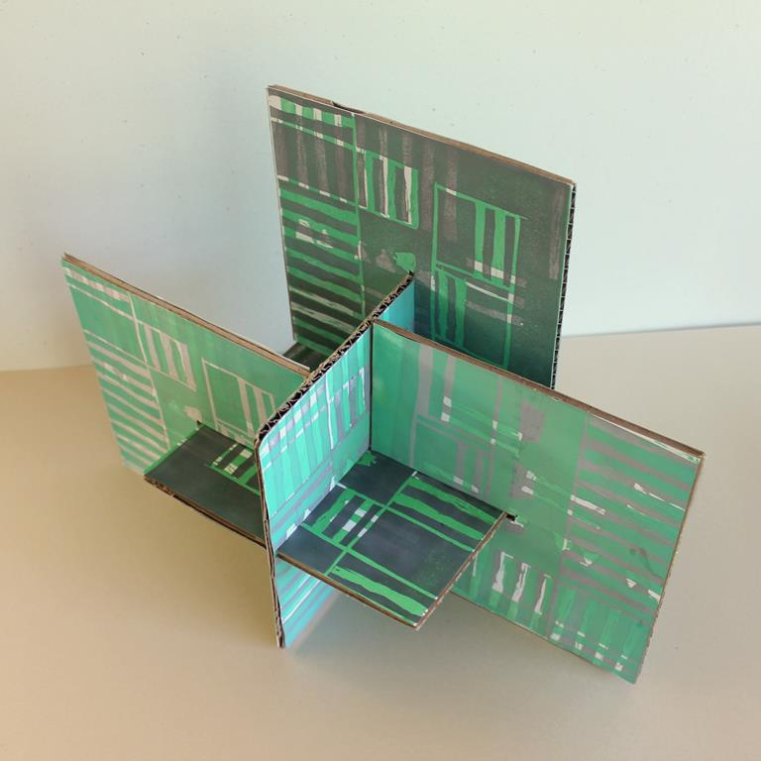
Mihael Krištof Bandel, 7. r.
OŠ Dutovlje

Slide 30
Petja Poljšak, 7. r.
OŠ Dutovlje

Slide 31
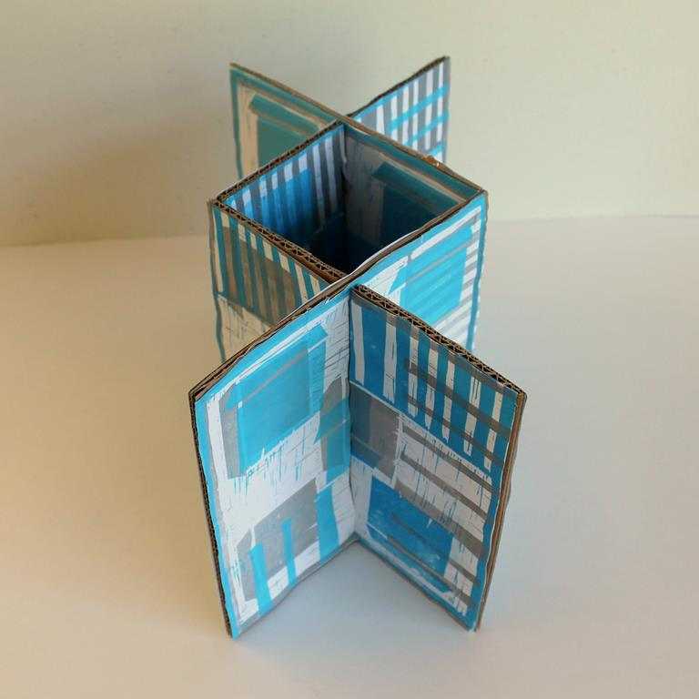
Stella Kos, 7. r.
OŠ Dutovlje

Slide 32
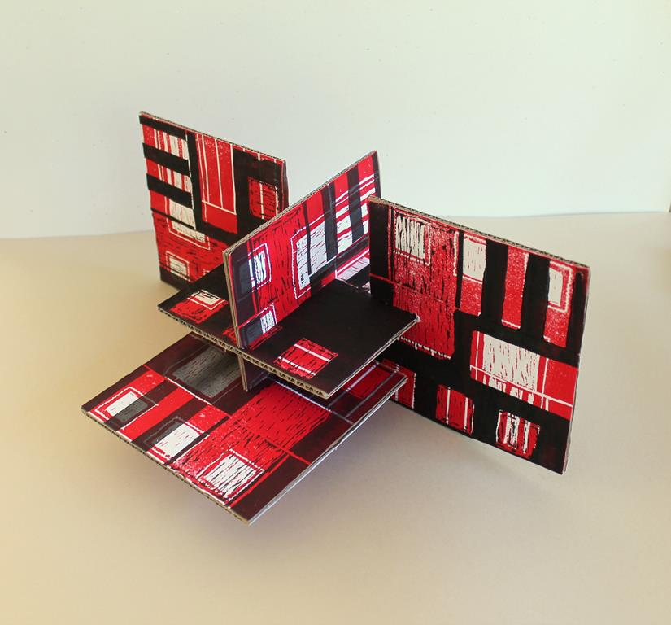
Tristan Prinčič, 7. r.
OŠ Dutovlje

Slide 33
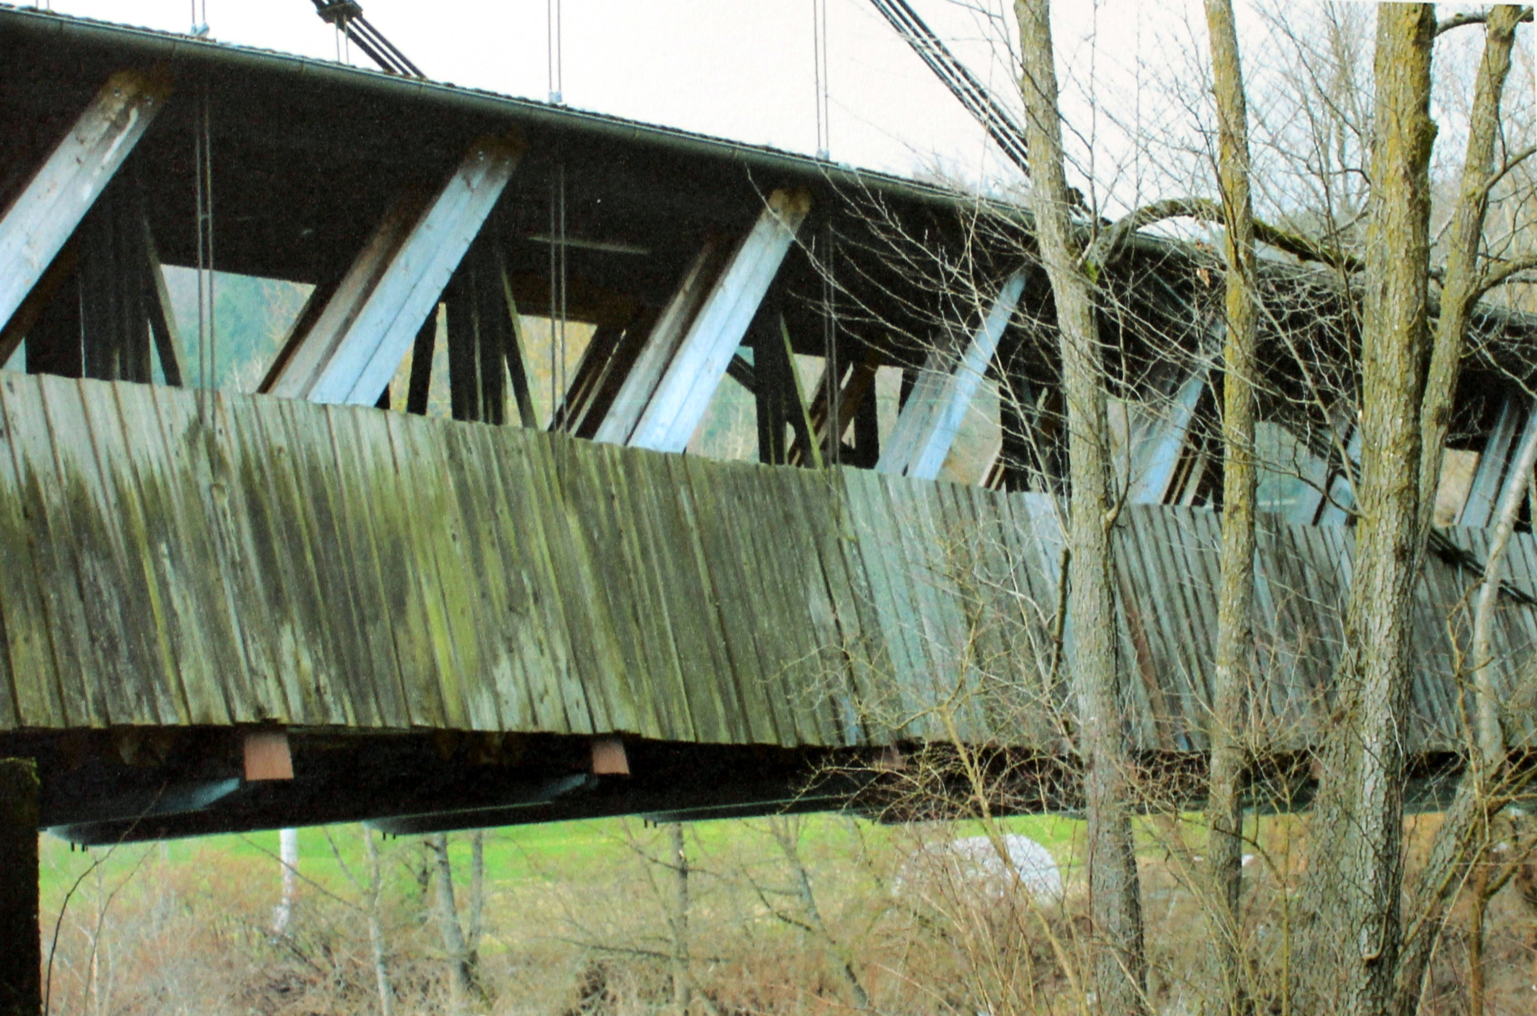
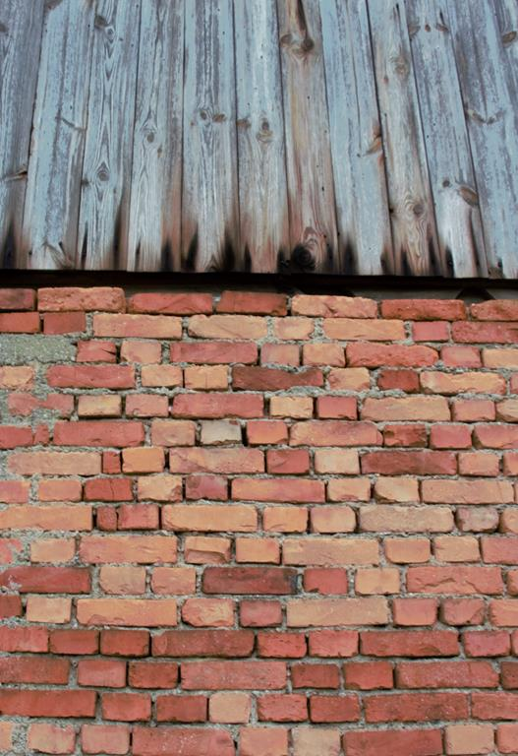
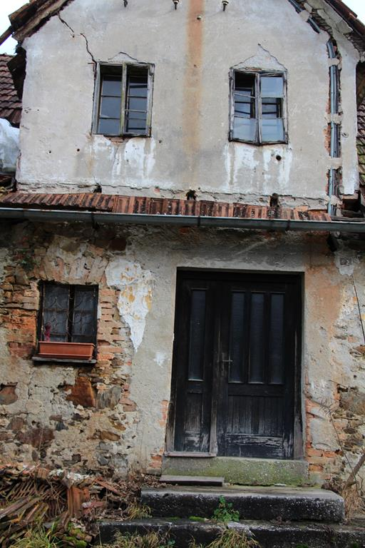
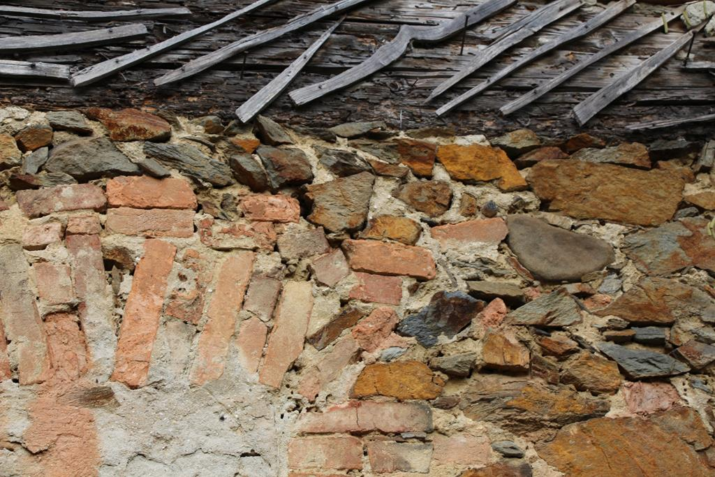
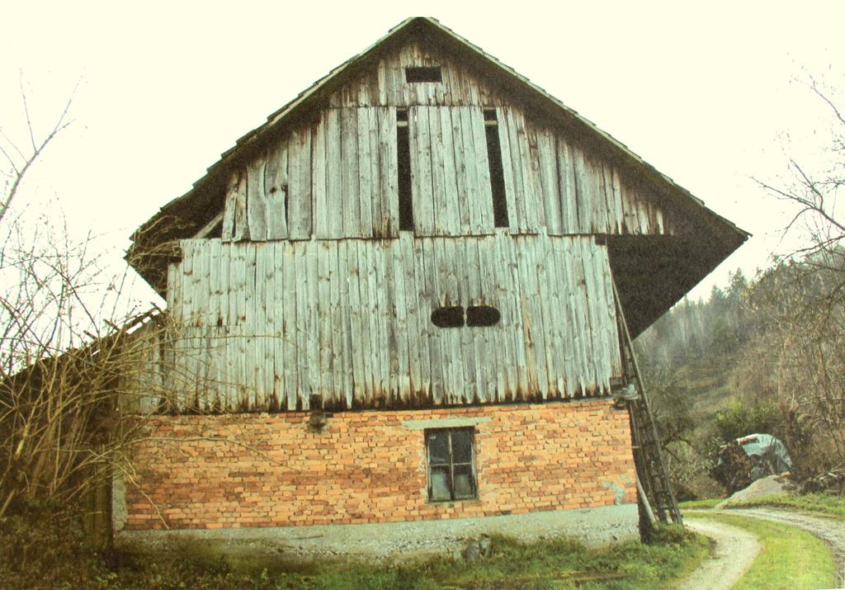
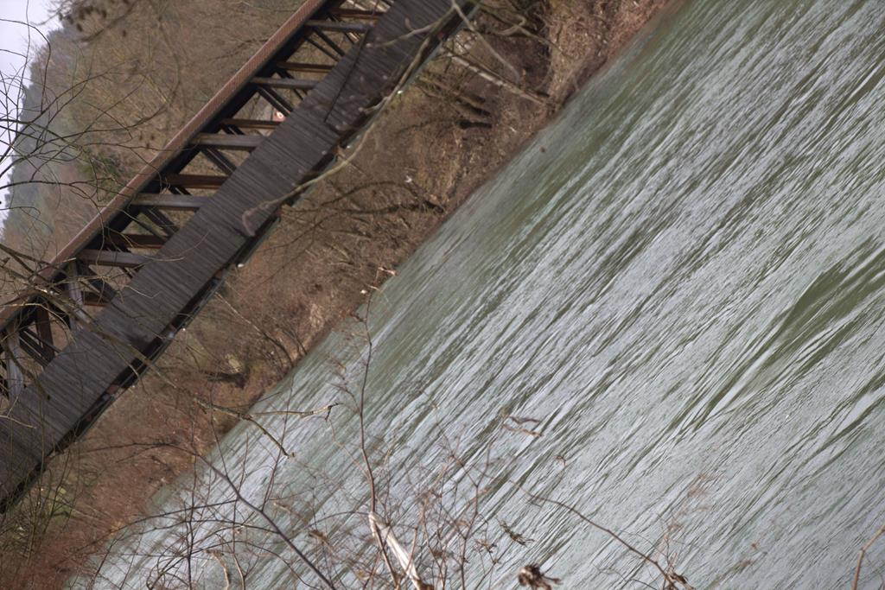
SREBRNA KOLEKCIJA: OŠ GRADEC, PŠ JEVNICA
LIKOVNA PEDAGOGINJA: PETRA PROSEN

Slide 34
Emma Mehić, 4. r.
OŠ Gradec, PŠ Jevnica

Slide 35
Kaja Vozelj, 5. r.
OŠ Gradec, PŠ Jevnica

Slide 36
Kaja Rosshӓupel, 4. r.
OŠ Gradec, PŠ Jevnica

Slide 37
Manca Bokal, 4. r.
OŠ Gradec, PŠ Jevnica

Slide 38
Nika Godec, 5. r.
OŠ Gradec, PŠ Jevnica

Slide 39
Tisa Zupančič, 5. r.
OŠ Gradec, PŠ Jevnica

Slide 40
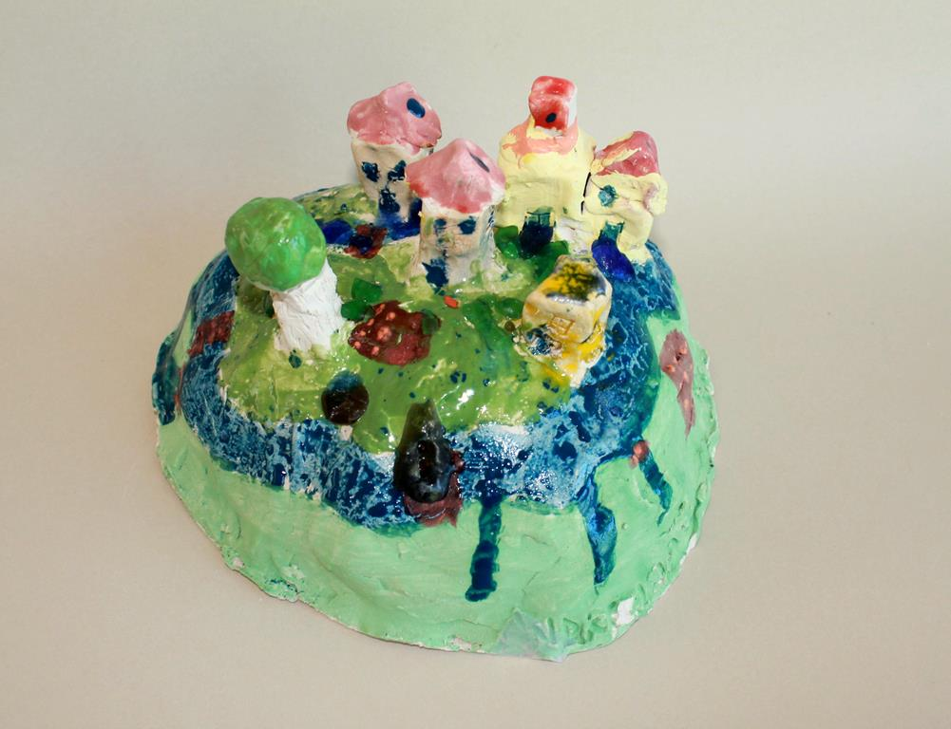
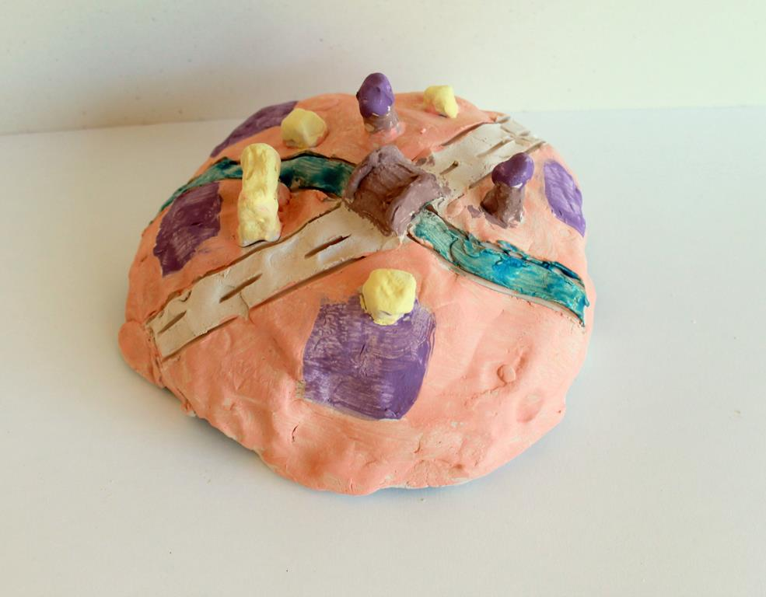
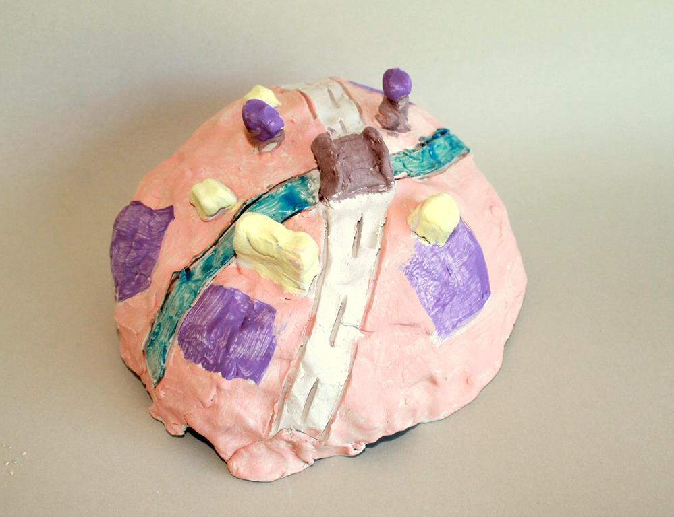
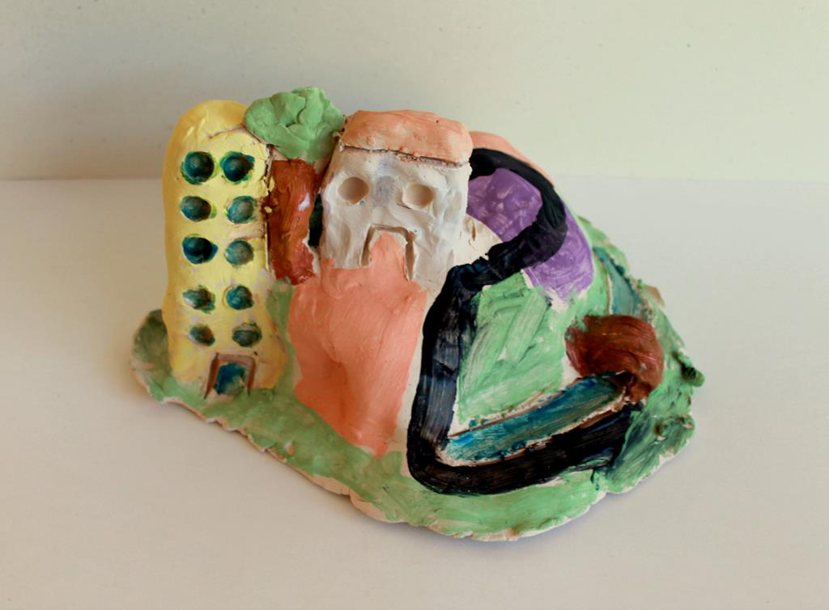
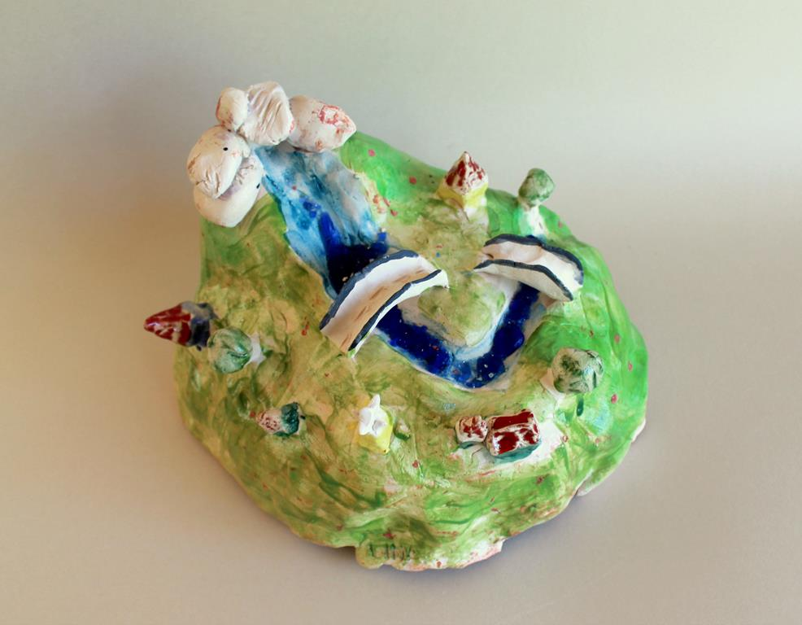
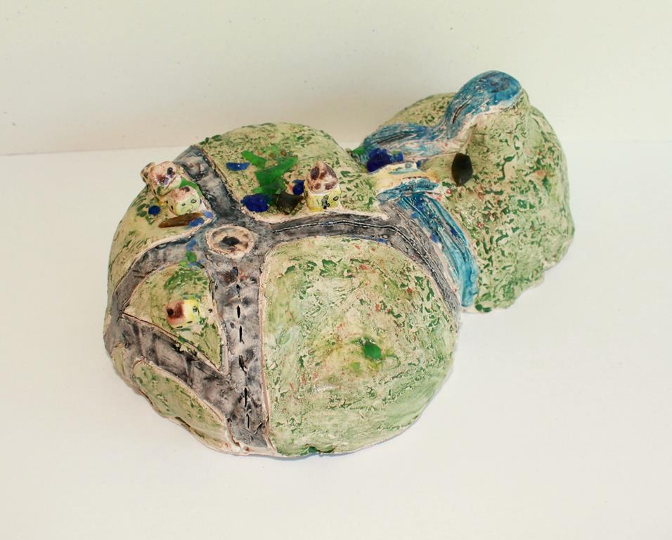
SREBRNA KOLEKCIJA: OŠ DANILA LOKARJA AJDOVŠČINA
LIKOVNA PEDAGOGINJA: NATAŠA RUPNIK

Slide 41
Doroteja Rojko, 5. r.
OŠ Danila Lokarja Ajdovščina

Slide 42
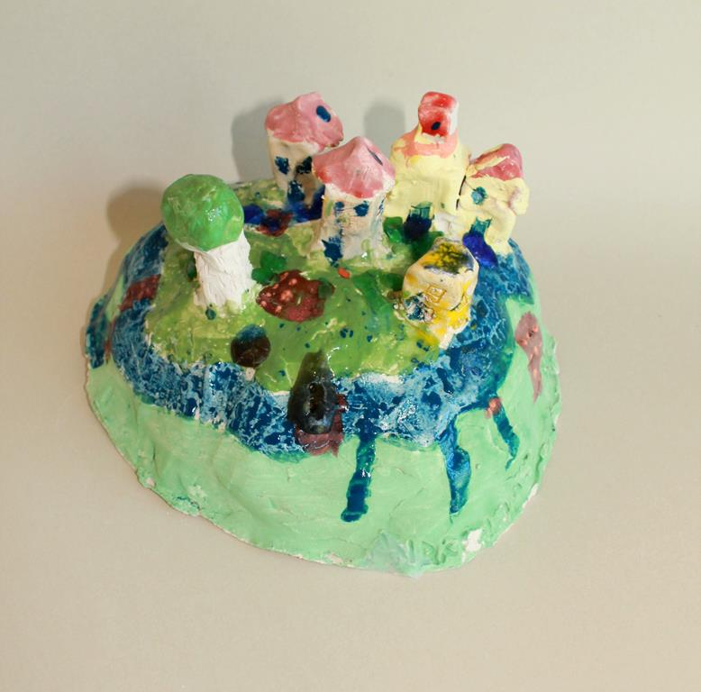
Andrejina Perše, 5. r.
OŠ Danila Lokarja Ajdovščina

Slide 43
Lili Perhavec, 5. r.
OŠ Danila Lokarja Ajdovščina

Slide 44
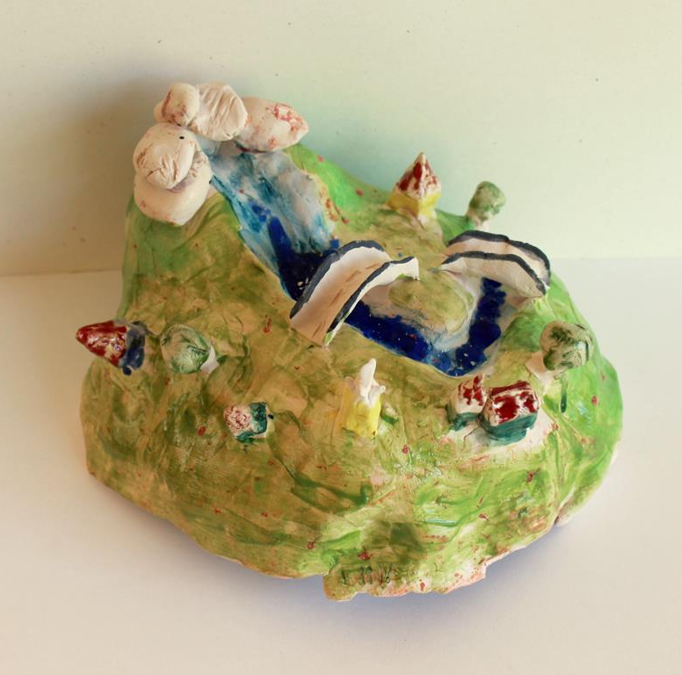
Lina Dolgan, 4. r
OŠ Danila Lokarja Ajdovščina

Slide 45
Manca Blatnik, , 4. r.
OŠ Danila Lokarja Ajdovščina

Slide 46
SREBRNO PRIZNANJE
Julija Faganelj, 3. r.
OŠ Danila Lokarja Ajdovščina, PŠ Lokavec
Likovna pedagoginja: Petra Terbižan Slejko

Slide 47
SREBRNO PRIZNANJE
Klara Loboda, 7. r.
OŠ Gustava Šiliha Laporje
Likovna pedagoginja: Renata Jesenek

Slide 48
SREBRNO PRIZNANJE
Skupina 9. r.
OŠ Stopiče
Likovna pedagoginja: Mateja Hočevar

Slide 49
BRONASTO PRIZNANJE
Tugo Sam Hatfull, Halil Muhadri
OŠ Danila Lokarja Ajdovščina
Likovni pedagog: Vladimir Bačič

Slide 50
BRONASTO PRIZNANJE
Halil Muhadri
OŠ Danila Lokarja Ajdovščina
Likovni pedagog: Vladimir Bačič

Slide 51
BRONASTO PRIZNANJE
Skupinsko delo, 4b in 5a PP
Cirius Vipava - Center za izobraževanje, rehabilitacijo in usposabljanje Vipava
Likovna pedagoginja: Julija Leben

Slide 52
BRONASTO PRIZNANJE
otroci od 3. do 6. leta starosti
Vrtec Sonček - oddelek Zajčki
Italija, Večstopenjska šola s slovenskim učnim jezikom v Gorici, Enota: Vrtec Sonček, Oddelek Zajčki
Vzgojiteljici: Ksenija Buzzinelli in Tania Laurentig

Slide 53
BRONASTO PRIZNANJE
Emili Berden
Vrtec Sežana
Vzgojiteljica: Monika Samec

Slide 54
BRONASTO PRIZNANJE
Liam Pertot
Vrtec Sežana
Vzgojiteljica: Monika Samec

Slide 55
BRONASTO PRIZNANJE
Klara Filipčič
Vrtec Sežana
Vzgojiteljica: Monika Samec

Slide 56
BRONASTO PRIZNANJE
Maja Čoha
OŠ Danila Lokarja Ajdovščina
Likovna pedagoginja: Nataša Rupnik

Slide 57
BRONASTO PRIZNANJE
Žana Kompara
OŠ Danila Lokarja Ajdovščina, PŠ Lokavec
Likovna pedagoginja: Petra Terbižan Slejko

Slide 58
BRONASTO PRIZNANJE
Tim Batagelj
OŠ Danila Lokarja Ajdovščina, PŠ Lokavec
Likovna pedagoginja: Nataša Rupnik

Slide 59
BRONASTO PRIZNANJE
Jonatan Juvan
OŠ Danila Lokarja Ajdovščina, PŠ Lokavec
Likovna pedagoginja: Nataša Rupnik

Slide 60
BRONASTO PRIZNANJE
Zala Ščuka
OŠ Antona Šibelja-Stjenka Komen
Likovna pedagoginja: Tanja Samec

Slide 61
BRONASTO PRIZNANJE
Ana Mermolja
OŠ Ankaran
Likovni pedagog: Vasja Nanut

Slide 62
BRONASTO PRIZNANJE
Emina Dulić
OŠ dr. Bogomirja Magajne Divača
Likovna pedagoginja: Vesna Marion

Slide 63
BRONASTO PRIZNANJE
Klara KastelicOŠ Dolenjske Toplice
Likovna pedagoginja: Mateja Hočevar

Slide 64
BRONASTO PRIZNANJE
Nina Janežič
OŠ Dolenjske Toplice
Likovna pedagoginja: Mateja Hočevar

Slide 65
BRONASTO PRIZNANJE
Tjaša Medle
OŠ Dolenjske Toplice
Likovna pedagoginja: Mateja Hočevar

Slide 66
BRONASTO PRIZNANJE
Naja Zidar
OŠ Dutovlje
Likovna pedagoginja: Vlasta Markočič

Slide 67
BRONASTO PRIZNANJE
Gabriel Daneu Kavre in Blaž Kavčič
OŠ Dutovlje
Likovna pedagoginja: Nataša Bric

Slide 68
BRONASTO PRIZNANJE
Tjaš Vodopivec
OŠ Dutovlje, Likovna pedagoginja: Miranda Rudež in Tina Orel Ostrouška

Slide 69
BRONASTO PRIZNANJE
Skupinsko delo - 7. r.
OŠ Istrskega odreda Gračišče
Likovni pedagog: Vasja Nanut

Slide 70
BRONASTO PRIZNANJE
Patrik Žerjal
OŠ Dragomirja Benčiča Brkina - Hrpelje
Likovna pedagoginja: Vesna Marion

Slide 71
BRONASTO PRIZNANJE
Nicole Perič
Srednja Šola Izola
Likovna pedagoginja: Taja Zven Ivančič

Slide 72
BRONASTO PRIZNANJE
Kenley Kjeldgaard
Kanada, Byron Southwood Public School
Likovna pedagoginja: Helen Filipčič

Slide 73
BRONASTO PRIZNANJE
Ivana Harej
OŠ Antona Šibelja-Stjenka Komen, PŠ Štanjel
Likovna pedagoginja: Dunja Peric

Slide 74
BRONASTO PRIZNANJE
Žan Penko
OŠ Košana
Likovna pedagoginja: Urška Tušar

Slide 75
BRONASTO PRIZNANJE
Rok Živec
OŠ Košana
Likovna pedagoginja: Urška Tušar

Slide 76
BRONASTO PRIZNANJE
Maja Gajšt
OŠ Gustava Šiliha Laporje
Likovna pedagoginja: Renata Jesenek

Slide 77
BRONASTO PRIZNANJE
Skupinsko delo: Rok Stupan in Matija Kavkler in Matevž Dover in Luka Ganzitti
OŠ Gustava Šiliha Laporje
Likovna pedagoginja: Renata Jesenek

Slide 78
BRONASTO PRIZNANJE
Liza Marinko in Veronika Lucija Pirih
OŠ Ledina
Likovna pedagoginja: Barbara Tacar

Slide 79
BRONASTO PRIZNANJE
Dorijan Knez
OŠ Ledina
Likovna pedagoginja: Natalija Rožnik in Jona Šušteršič

Slide 80
BRONASTO PRIZNANJE
Julija Peterlin
OŠ Oskarja Kovačiča
Likovna pedagoginja: Mojca Ogrizek Drinovec

Slide 81
BRONASTO PRIZNANJE
Sara Ličen
OŠ Lucija
Likovna pedagoginja: Mojca Lenardič

Slide 82
BRONASTO PRIZNANJE
Taja Fabijan
OŠ Miren
Likovni pedagog: Romeo Stubelj

Slide 83
BRONASTO PRIZNANJE
Urban Dragan
OŠ Mokronog
Likovna pedagoginja: Nataša Himmelreich

Slide 84
BRONASTO PRIZNANJE
Tinkara Jesenek
OŠ Kajetana Koviča Poljčane
Likovna pedagoginja: Jelka Cigler Plošinjak

Slide 85
BRONASTO PRIZNANJE
Klemen Lavrin
OŠ Belokranjskega odreda Semič
Likovni pedagog: Miha Henigsman

Slide 86
BRONASTO PRIZNANJE
Tomaž Sprajcer
OŠ Belokranjskega odreda Semič
Likovni pedagog: Miha Henigsman

Slide 87
BRONASTO PRIZNANJE
Zoja Džemić
OŠ Belokranjskega odreda Semič
Likovna pedagoginja: Vlasta Henigsman

Slide 88
BRONASTO PRIZNANJE
Miljana Mladenović, Uroš Ninić
Srbija, Oš Branko Radičević
Likovni pedagog: Ljubiša Blagojević

Slide 89
BRONASTO PRIZNANJE
Uroš Ninić
Srbija, OŠ Branko Radičević
Likovni pedagog: Ljubiša Blagojević

Slide 90
BRONASTO PRIZNANJE
Milana Čegar
Srbija, OŠ Nikola Vukićević
Likovna pedagoginja:
Renata Cvetkov

Slide 91
BRONASTO PRIZNANJE
Xenia Fabrega
BRONASTO PRIZNANJE
Julia Quintana
Španija, Girona, Instituto Alexandre Deulofeu
Likovna pedagoginja: Minerva Terrades Oliveras

Slide 92
BRONASTO PRIZNANJE
Lea Florjančič
OŠ Milana Majcna Šentjanž
Likovna pedagoginja: Tjaša Hribar Brce

Slide 93
BRONASTO PRIZNANJE
Katarina Cugelj
OŠ Dr. Pavla Lunačka Šentrupert
Likovna pedagoginja: Nataša Himmelreich

Slide 94
BRONASTO PRIZNANJE
Mateja Bohte
OŠ Dr. Pavla Lunačka Šentrupert
Likovna pedagoginja: Nataša Himmelreich

Slide 95
BRONASTO PRIZNANJE
Maja Pintarič
OŠ Karla Destovnika-Kajuha Šoštanj
Likovna pedagoginja: Mija Žagar

Slide 96
BRONASTO PRIZNANJE
Lea Lesjak
OŠ Karla Destovnika-Kajuha Šoštanj
Likovna pedagoginja: Mija Žagar

Slide 97
BRONASTO PRIZNANJE
Amadej Guštin
OŠ Draga Bajca Vipava
Likovna pedagoginja: Kristina Lavrenčič

Slide 98
BRONASTO PRIZNANJE
Jan Kristl Petrovič
OŠ Draga Bajca Vipava
Likovna pedagoginja: Kristina Lavrenčič

Slide 99
BRONASTO PRIZNANJE
Jasmina Premrl
OŠ Draga Bajca Vipava
Likovna pedagoginja: Kristina Lavrenčič

Slide 100
BRONASTO PRIZNANJE
Žiga Marc
OŠ Draga Bajca Vipava
Likovna pedagoginja: Kristina Lavrenčič

Slide 101
BRONASTO PRIZNANJE
Mitja Kastelic
OŠ Žužemberk
Likovna pedagoginja: Maja Mlakar

Slide 102
BRONASTO PRIZNANJE
Nejc Glavan
OŠ Žužemberk
Likovna pedagoginja: Maja Mlakar

Slide 103
Fotografije: Vlasta Markočič in Vojko Franetič
Predstavitev pripravila: Tanja Samec
Štanjel, 2021

